Slide 3
শিক্ষক পরিচিতি
আব্দুল্লাহ- আল- মামুন
সহকারি শিক্ষক
বাংগালগাঁও সরকারি প্রাথমিক বিদ্যালয়
কালীগঞ্জ, গাজীপুর।

Slide 4
পাঠ পরিচিতি
বিষয়ঃ বাংলা
শ্রেণিঃ চতুর্থ
পাঠের শিরোনামঃ বাংলাদেশের প্রকৃতি
পাঠ্যাংশঃ ষড়ঋতুর...............গ্রীষ্মকালের ফল ।

Slide 5
শিখনফলঃ
শোনাঃ
বলাঃ
পড়াঃ
লেখাঃ

Slide 6
পূর্ব জ্ঞান যাচাই
কয় মাসে এক বছর?
বাংলা প্রথম মাসের নাম কী?
কয় মাসে এক ঋতু?

Slide 7
চলো- একটি ভিডিও দেখি

Slide 8
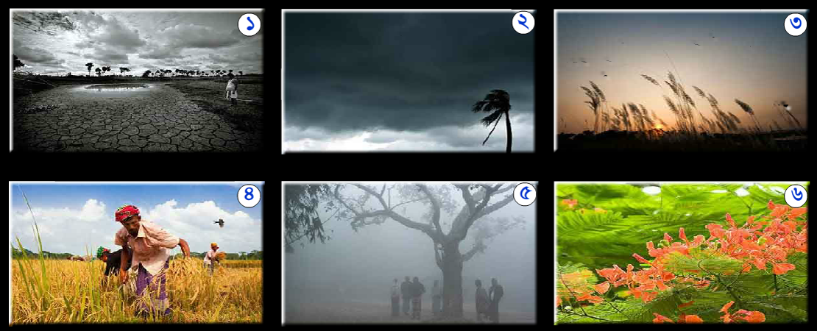
চলো- ছবি দেখে বলি

Slide 9
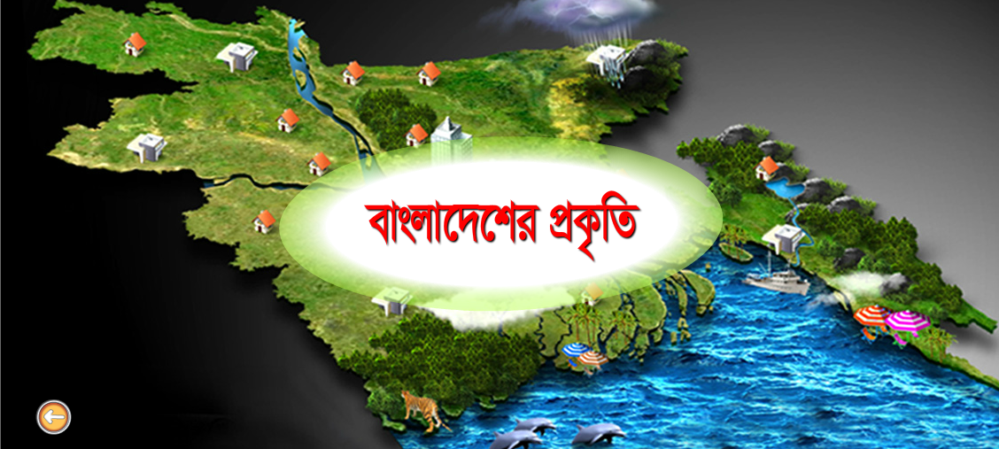
আজকের পাঠ

Slide 10
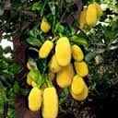
গ্রীষ্মকাল

Slide 11
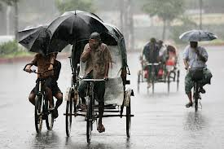
বর্ষাকাল

Slide 12
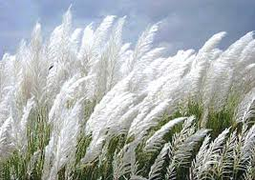
শরৎকাল

Slide 13
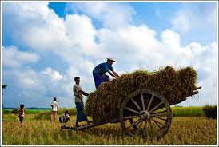
হেমন্তকাল

Slide 14
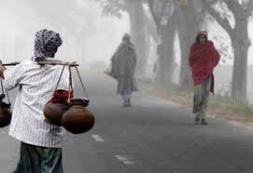
শীতকাল

Slide 15
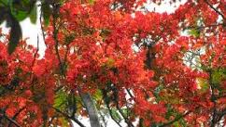
বসন্তকাল

Slide 16
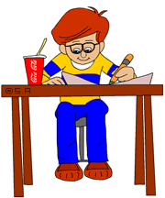
পাঠ্য বইয়ের সাথে সংযোগ

Slide 17
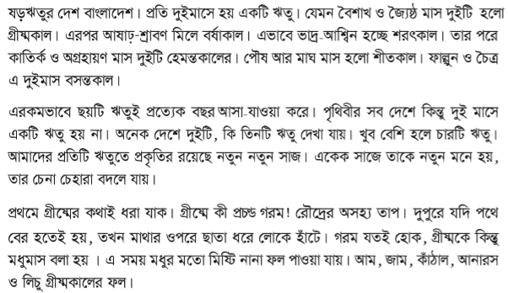
শিক্ষকের পাঠ

Slide 18
যুক্তবর্ণ ভেঙে লিখি

Slide 19
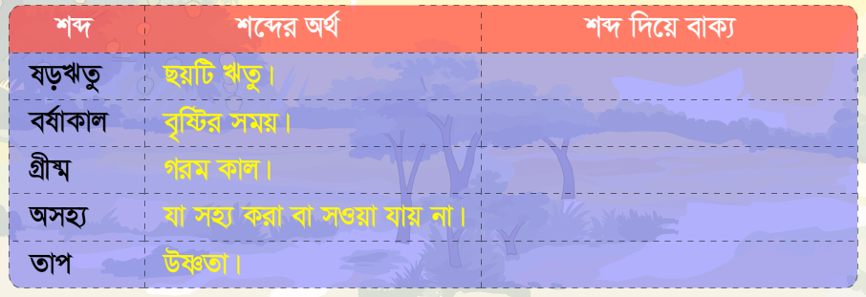
অর্থ শিখি ও বাক্য লিখি

Slide 20
শিক্ষার্থীর পাঠ

Slide 21
দলীয় কাজ
ক গ্রুপ
খ গ্রুপ
গ গ্রুপ

Slide 22
মূল্যায়ন
১। বাংলাদেশ কয় ঋতুর দেশ? ২। বাংলাদেশে ঋতু কয়টি? ৩। কোন কোন মাস মলে গ্রীষ্মকাল হয়?
৪। গ্রীষ্মকালে কী পড়ে?
৫। গ্রীষ্মকালে কেমন ফল পাওয়া যায়?
৬। দুইটি ঋতুর নাম লিখ

Slide 23
বাড়ির কাজ
বাংলাদেশের ঋতু সম্পর্কে ৫ টি বাক্য লেখে নিয়ে আসবে?

Slide 24
ধন্যবাদ

